Slide 1
Demence

Slide 2
Zahradníková: Alzheimerova choroba – nemoc celé rodiny
Název práce: Stáří pohledem pečující rodiny, Věra Skalníková
Název práce: Nelehká role pečujícího aneb můj příbuzný má Alzheimerovu chorobu
Jméno autorky: Bc. Markéta Banková

Slide 3
Význam slova demence
Pojem demence pochází z latinského slova „mens“, které v doslovném překladu znamená „mysl“. Předpona „de“ znamená „od“, takže termín „demens“ vyjadřuje stav mysli odchýlené od rozumového jednání, tedy něco, co pozbylo mysl.
Tento termín použil poprvé v prvním století našeho letopočtu Aurelius Cornelius Celsus v medicíně. (Loucká, Raboch in Kučerová, 2006

Slide 4
Podle Mezinárodní klasifikace nemocí (MKN – 10) zní definice demence takto:
„Demence (F 00 – F 003) je syndrom způsobený chorobou mozku, obvykle chronické nebo progresivní povahy, kde dochází k porušení mnoha vyšších nervových kortikálních funkcí, k nimž patří paměť, myšlení, orientace, chápání, počítání, schopnost učení, jazyk, úsudek.
Vědomí není zastřeno.
Obvykle je přidruženo porušené chápání a příležitostně mu předchází i zhoršení emoční kontroly, sociálního chování nebo motivace.
Tento syndrom se vyskytuje u Alzheimerovy nemoci, cerebrovaskulárního onemocnění a u jiných stavů, které primárně postihují mozek.“ (Kučerová, 2006, s. 9)

Slide 5
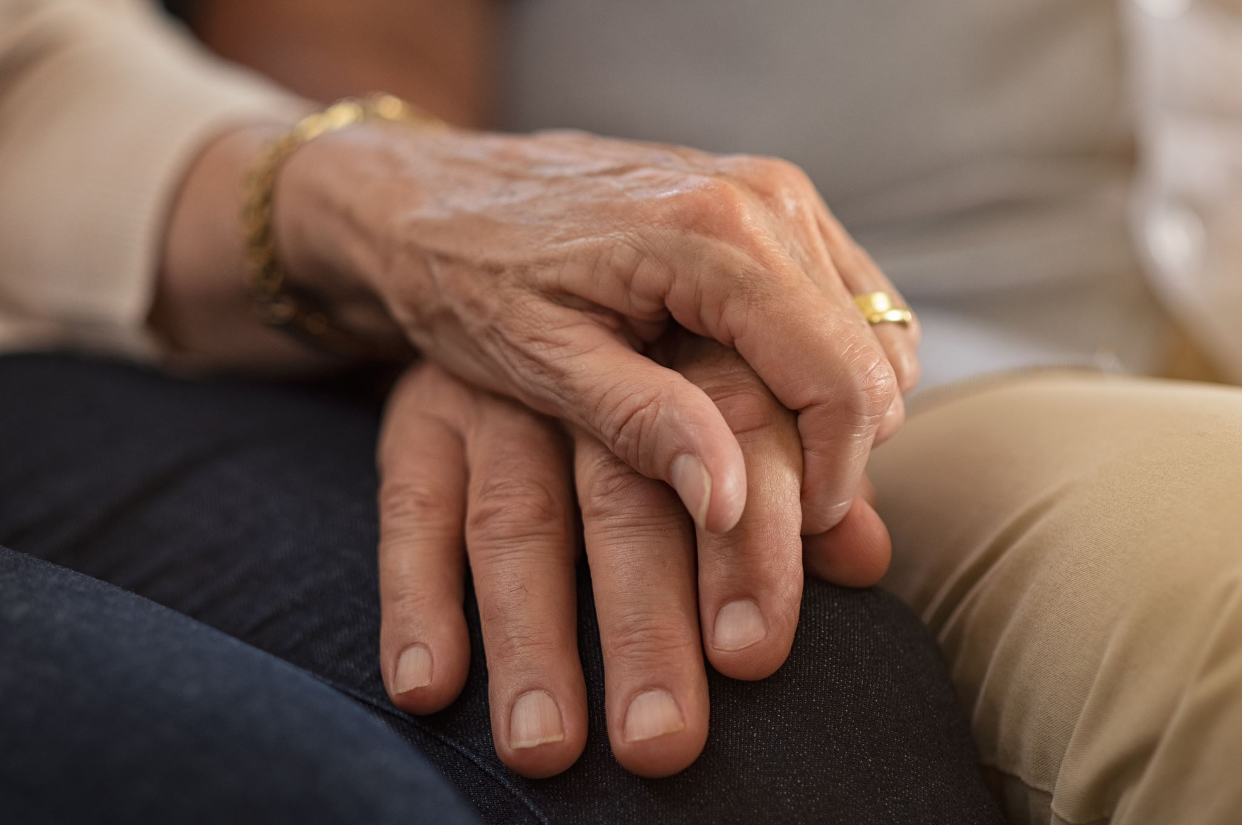
Demence
Demence je vážné duševní onemocnění, které vzniká v průběhu života člověka až po ukončení vývoje jeho kognitivních funkcí, který trvá do 2. roku života.
Demence neumožňuje jedinci vykonávat běžné činnosti v životě a vede k rozpadu jeho osobnosti.
Demence změní nejen celý život nemocného, ale ovlivní také životy blízkých, na kterých se postupem času stává nemocný stále více závislý, protože nezvládá péči o svou osobu.
V poslední fázi není nemocný schopen si připravit jídlo, provést osobní hygienu, obléknout se či komunikovat.
Blízké osoby se pro nemocného 12 stávají cizími lidmi. Lidé s demencí vyžadují nepřetržitou péči, kterou jim musí poskytnout právě blízcí nebo odborný personál. Buijssen (2006, s. 13) uvádí, že „člověk s těžkou demencí končí svůj život tak, jak do něho vstoupil: jako bezmocné dítě.

Slide 6
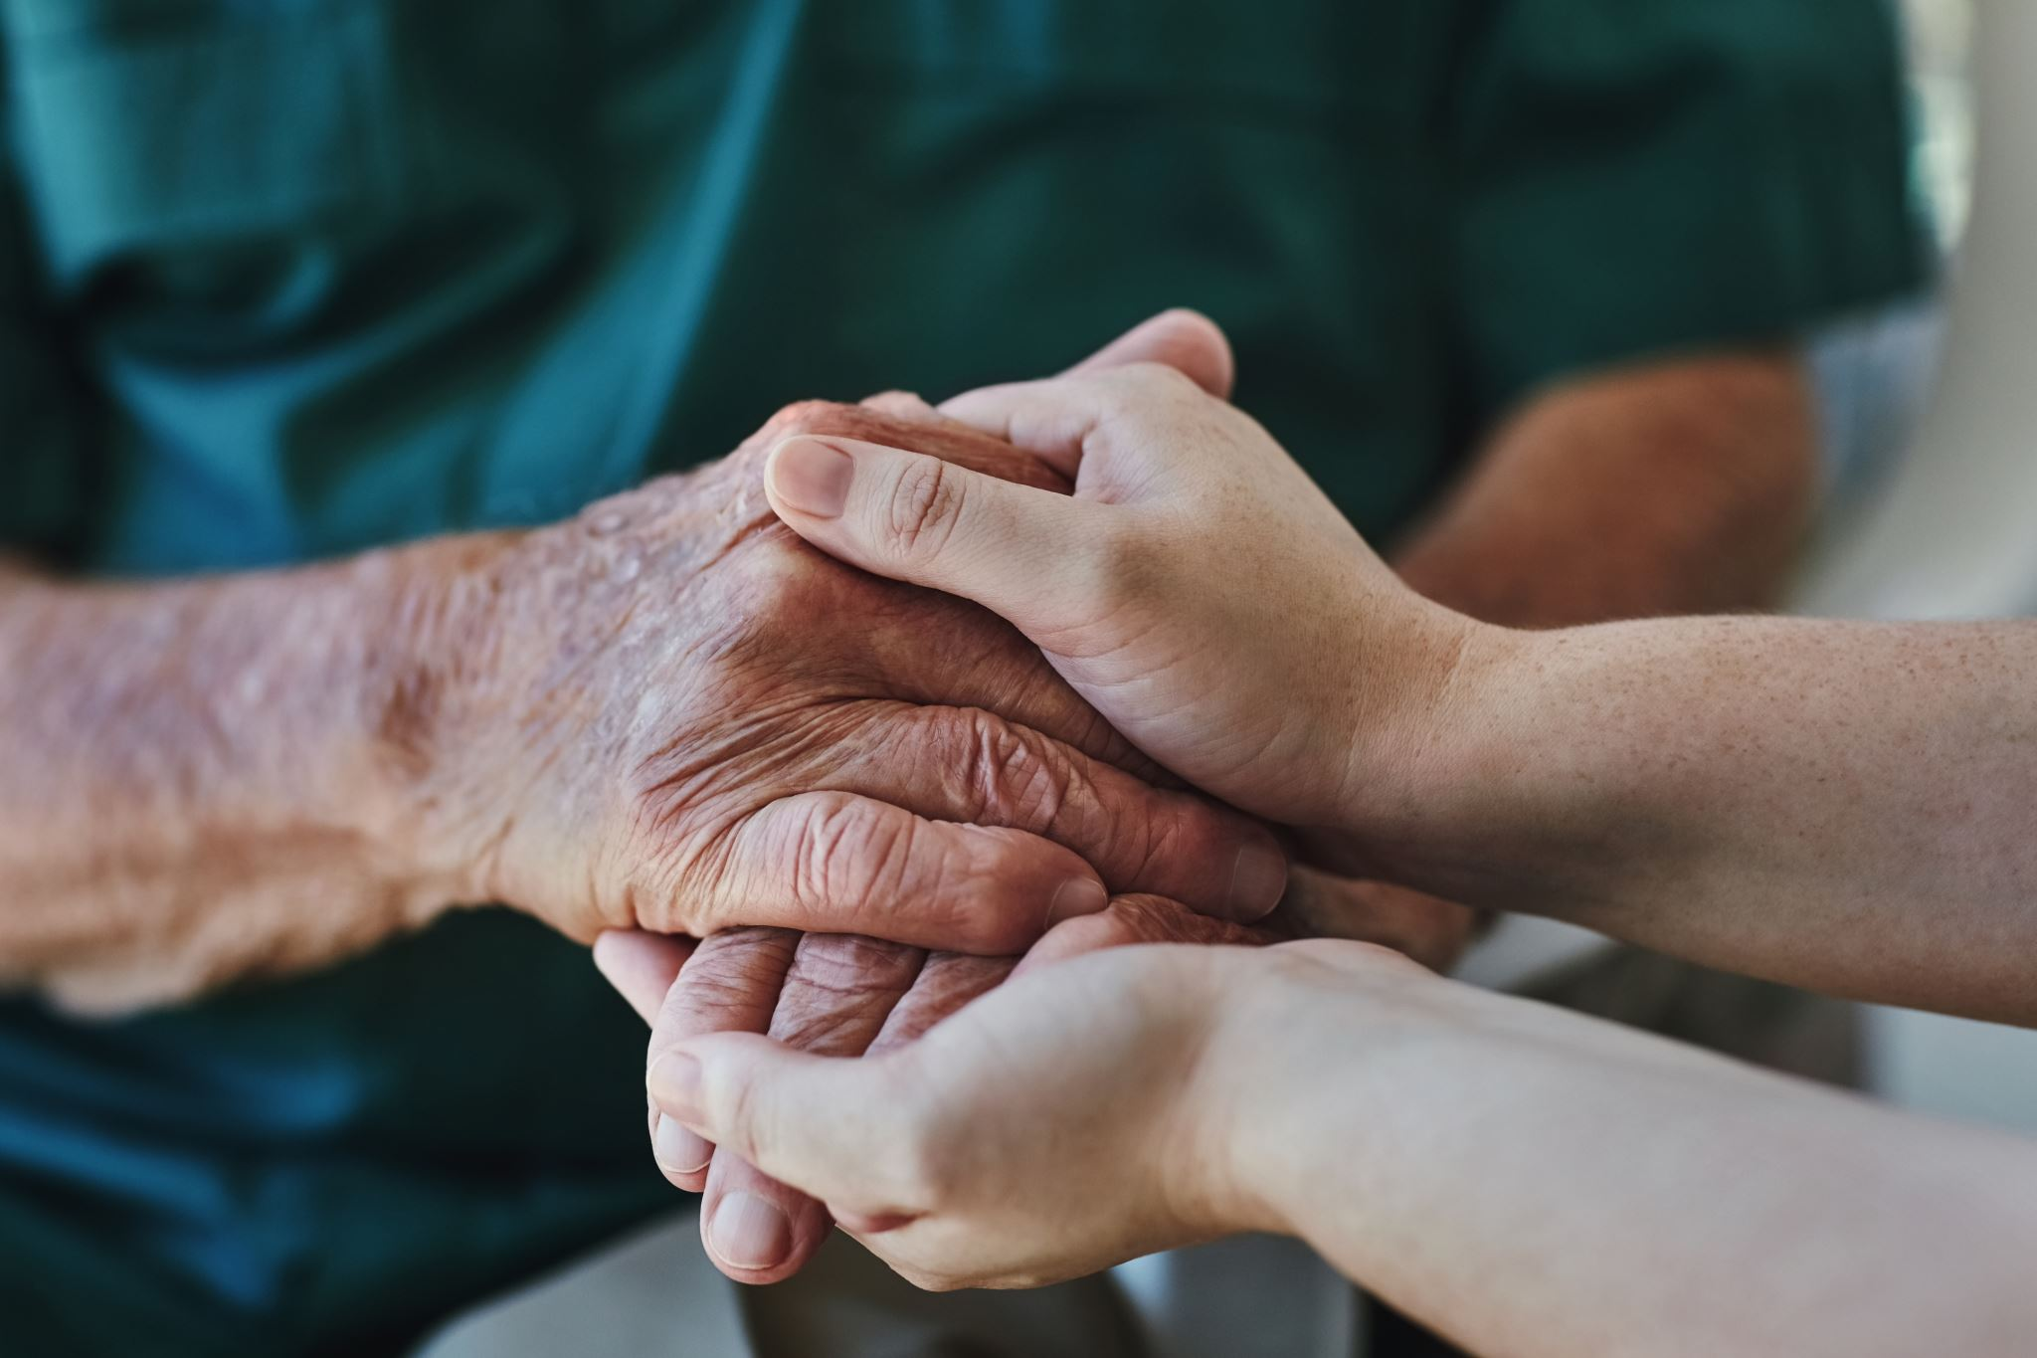
Často bývá demence považována za běžné onemocnění u lidí vyššího věku, ale toto nelze pokládat za správné.
Sice s vyšším věkem se zvyšuje riziko vzniku demence, ale není možné brát demenci automaticky jako součást normálního stárnutí lidí.
Demence vzniká vždy jako důsledek chorobného procesu.

Slide 7
Dělení (jeden z přístupů)
• Primárně degenerativní – čili atroficko-degenerativní demence – tyto demence se vyskytují bez zjevné příčiny. Řadí se sem Alzheimerova choroba, korová demence s Lewyho tělísky, demence při Parkinsonově chorobě, frontální a frontotemporální demence včetně Pickovy choroby, Huntingova choroba a další.
• Sekundární – čili symptomatické – u nich je demence způsobená důsledkem určitého chování či chorobného stavu (např. alkoholismus, deprese, dlouhodobé užívání léků či drog). Patří sem vaskulární demence s náhlým začátkem, převážně podkorová vaskulární demence (Biswangerova demence), multiinfarktová demence.

Slide 8
Statistika
V současné době se neustále zvyšuje počet lidí, kteří trpí demencí. Podle Světové zdravotnické organizace (WHO) žilo v roce 2010 na světě 35,6 milionů lidí s demencí.
Tento počet se má ale v roce 2030 zdvojnásobit na 65,7 milionů a v roce 2050 má být dokonce trojnásobný, tedy 115,4 milionů lidí s demencí.

Slide 9
Narůstání počtu lidí s demencí
Podle statistiky, kterou vydala Česká alzheimerovská společnost v roce 2014, je dokázáno, že počty lidí trpících demencí jsou vyšší, než se předpokládalo.
Zatímco v 60. letech bylo v České republice 49 tisíc lidí s demencí, tak v roce 1989 při změně režimu bylo nemocných už 73 tisíc lidí.
V roce 2005 se zvýšil počet nemocných na 105 tisíc a v roce 2013 dosáhl počet lidí s demencí 143 tisíc. Podle odhadů v České republice mělo dojít k překonání hranice 200 tisíc lidí s demencí v roce 2023 a 300 tisíc v roce 2036.
V roce 2050 je odhadováno, že bude na našem území žít 383 tisíc lidí s demencí.

Slide 10
Statistika
Z celkového počtu nemocných v České republice postihuje demence častěji ženy než muže.
Mužů s demencí je odhadováno kolem 45,5 tisíce a žen je 97,7 tisíc. Riziko vzniku demence vzniká také se zvyšujícím se věkem.
V České republice trpí demencí každý 866. člověk do věku 65 let a od věku 65 let a výše má demenci každá 13. osoba.
U vyšších věkových skupin - nad 80 let - trpí demencí každý pátý a nad 90 let každý druhý. Nejčastěji se demence vyskytuje u Alzheimerovy choroby, která tvoří až dvě třetiny všech případů demence.
K vyřešení nebo alespoň ke zmírnění této situace by mohl pomoci Plán Alzheimer3 , který není ale doposud v České republice schválen, na rozdíl od jiných zemí západní Evropy. (Mátl, Holmerová, Mátlová, 2014) Z uvedených statistik a odhadů vyplývá, že vyhlídky do budoucnosti jsou velice znepokojující. Demence představuje velice závažný problém, kterému by měl svět věnovat více pozornosti

Slide 11
Náročná péče o nemocné
Péče o nemocné je zajišťována buď na institucionální úrovni, nebo se o nemocné starají jejich příbuzní.
Kromě toho, že je péče psychicky náročná, tak s sebou nese i značné finanční náklady a sociální problémy, které mohou způsobit další problémy nejen v životě pečujících, ale i ve světě.

Slide 12
Alzheimerova choroba
Holmerová, Jarolímová, Suchá et al. (2007, s. 39) uvádí, že „Alzheimerova choroba je zpočátku plíživý a postupně progredující proces, při kterém dochází k poruše a zničení nervových buněk a spojení.
S tím souvisí poškození funkce mozku.
Zhoršuje se paměť, pozornost a schopnost soustředění.
Řeč pacienta se zjednodušuje, mění se jeho nálada a chování.“ I když je průběh nemoci ze začátku velice pozvolný a nenápadný, v konečných stádiích nemoci dochází k degradaci všech psychických funkcí.

Slide 13
Nemoc
• Plynule se vyvíjející průběh bez výraznějších výkyvů.
• Brzy dochází k celkovému úpadku osobnosti.
• Postupem času dochází ke ztrátě schopnosti samostatně existovat.
• Nemocní lidé si poměrně brzy neuvědomují svou nemoc.
• U nemocných lidí nastává brzy úpadek v oblasti soudnosti, logického myšlení a prostorové orientace.
• Choroba končí smrtí nemocného.
Podstatné narušení kvality života postižených. (Jirák, 1998). Choroba ovlivňuje a poznamenává i životy dalších lidí, především těch, kteří se starají o tyto nemocné. Péče o lidi s ACH je velice náročná. Pokud dojde k tomu, že pečující rodina přestane péči o nemocného s ACH zvládat, a rozhodne se, že nemocného umístí do zařízení určeného pro tyto lidi, u většiny pečujících zůstane jejich život touto nemocí poznamenán i nadále.

Slide 14
Názor lékařů
Podle nich je ACH komplikované onemocnění způsobené různými faktory. Mezi nejrizikovější faktory patří věk a pohlaví. S chorobou se častěji setkáváme u lidí vyššího věku. Vzácně se setkáváme s nemocí u lidí, kteří mají méně než 60 let. U lidí nad 80 let trpí chorobou každý pátý.
Pohlaví je při vzniku choroby také velice rizikové. ACH se vyskytuje častěji u žen, za což můžou pravděpodobně hormony nebo delší délka života než u mužů. Také genetické předpoklady hrají velice zásadní roli, protože ovlivňují výskyt ACH. U blízkých lidí nemocného (rodiče, sourozenci, děti) je výskyt 3-4x větší.
Ale toto pravidlo nemusí vždy platit. Pokud v rodině trpí někdo ACH, tak to neznamená, že musí onemocnět i někdo další. Z mnoha výzkumů totiž vyplývá, že o dědičnosti rozhoduje mnohem více faktorů, než jen genetický faktor. Riziko vzniku ACH se zvyšuje u lidí, kteří utrpěli kraniocerebrální poranění. Při tomto poranění dochází k úrazu mozku nebo hlavy. Může tedy dojít např. k pohmoždění mozku, otřesu nebo krvácení. (Holmerová, Jarolímová, Suchá et al., 2007; Holmerová, Jarolímová a Nováková, 2004)
Dalšími rizikovými faktory, které mohou podpořit vznik ACH, jsou kouření, pití alkoholu, deprese, vysoký krevní tlak, vysoká hladina cholesterolu, cukrovka, nedostatek živin jak v dětství, tak v dospělosti. Velice důležité je i vzdělání, protože je dokázáno, že lidé s nižším vzděláním častěji onemocní, než lidé s vyšším vzděláním. Vědci tuto situaci nedovedou zcela vysvětlit, ale domnívají se, že lidé s vyšším vzděláním mohou mít vyšší hladinu některých hormonů (např. testosteron), které ovlivňují rozvoj onemocnění.

Slide 15
Deset příznaků (Podle Holmerové a Mátlové (2010) patří mezi tyto příznaky)
1. Zhoršování paměti, které narušuje schopnost plnit běžné pracovní úkoly
2. Problémy s vykonáváním běžných činností.
3. Zapomínání slov a nesrozumitelné vyjadřování
4. Časová a místní dezorientace Lidé s ACH se často nedovedou orientovat v čase, nevědí, jaký je den, měsíc nebo rok.
5. Neschopnost racionálního uvažování, úbytek úsudku Lidé s ACH se často mohou chovat zcela nesmyslně.
6. Problémy s abstraktním myšlením Čísla kolikrát mohou zdravému člověku pěkně zavařit v hlavě, ale člověk s ACH může úplně zapomenout, co ta čísla znamenají, a co s nimi má dělat.
7. Ukládání věcí na nesprávná místa a neschopnost je potom najít
8. Změny nálad a chování
9. Změny osobnosti Každý člověk se s přibývajícím věkem mění. Lidé s ACH se mohou změnit mnohem výrazněji. Jsou zmatenější, podezřívavější a ustrašenější.
10. Ztráta iniciativy a chuti do života Člověk s ACH může propadnout naprosté pasivitě vůči jakékoliv činnosti. Aby se nemocný zapojil do práce, je třeba ho neustále pobízet a motivovat.

Slide 16
Oblasti, které zasahuje péče o lidi s demencí
Fyzická
Emocionální
Sociální
Finanční

Slide 17
Domácí péče
Domácí péče bývá považována za velmi různorodou, protože tato péče neprobíhá u každého nemocného stejně. Péče se liší v délce a intenzitě, v potřebách nemocného, v míře závislosti nemocného atd. Péče o nemocného v domácím prostředí se liší také podle stádia nemoci, ve kterém se nemocný zrovna nachází. V počátečních stádiích potřebují nemocní spíše dohled a kontrolu při oblékání, osobní hygieně a stravování. Postupem času ale nemocný vyžaduje mnohem větší míru pomoci při každodenních činnostech jako je koupání, oblékání, příprava jídla, nakupování, doprovod k lékaři a na úřady, zajištění úklidu a zaplacení účtů.
V posledním stádiu nemoci vyžaduje nemocný komplexní péči. Z nemocných jedinců se totiž stávají ležící lidé, kteří jsou závislí na pomoci druhých. U těchto ležících lidí dochází ke zvyšování rizika přidružených onemocnění, kterými jsou infekce a proleženiny. Kvalitní domácí péče musí obsahovat všechny tři složky péče – emocionální, sociální a zdravotní. A právě emocionální složka je hlavním rozdílem v domácí péči oproti institucionální péči. Emocionální složka může být totiž plně uspokojena pouze člověkem, který je ve vztahu k dané osobě. I když odborný personál může mít vztah k nemocným, většinou tento vztah nelze přirovnat ke vztahu, který mají nemocní s rodinnými pečujícími. Vztahy mezi odborným personálem a nemocnými nemají stejnou hloubku a intenzitu. (Jeřábek a kol., 2005)

Slide 18
Zásady komunikace (doporučení pro aktivizační praxi)
V průběhu nemoci totiž dochází k poklesu schopnosti nemocného komunikovat s ostatními lidmi, tedy i s pečujícím. Tyto zásady mohou tedy pečujícím ulehčit komunikaci a také zkvalitnit péči
• Komunikace mezi pečujícím a nemocným by měla probíhat v tichém a klidném prostředí, kde nebude nic narušovat pozornost nemocného.
• K nemocnému by měl pečující mluvit pomalu a srozumitelně. Pečující by měl každé slovo pečlivě artikulovat a snažit se mluvit hlasitě.
• Při komunikaci by měl pečující zaujmout postoj, který umožní nemocnému dobře vnímat výraz v jeho obličeji a pohyb jeho rtů. Pečující nesmějí zapomínat, že nemocní mohou využívat při komunikaci i další smysly. Měli by proto v komunikaci využívat i doteků, pohledů do očí nebo úsměvů. Tato gesta pomohou nemocnému cítit se dobře a lépe porozumět pečujícímu.

Slide 19
Komunikace
Pečující by měli komunikovat pomocí jednoduchých vět, které budou obsahovat srozumitelná a běžně užívaná slova. V případě, že nemocný neporozumí pečujícímu hned na poprvé, měl by pečující větu znovu pomalu zopakovat. Pokud ani tehdy nemocný neporozumí, měl by pečující větu přeformulovat.
• V případě, kdy dojde u nemocného k tomu, že si nepamatuje, kdo je pečující, tak by měl pečující na začátku komunikace nemocnému připomenout, kdo vlastně je.
• Během komunikace s nemocným by měli být pečující velice pozorní, protože nemocný může mít problémy se svým vyjadřováním. Proto by měli pečující nejen poslouchat, co jim nemocný říká, ale také sledovat jeho výrazy a gesta, která jim mohou pomoci při porozumění tomu, co jim nemocný chce sdělit.
• Pečující by měli také umět zachovat klid a chladnou hlavu, protože komunikace s nemocným se může postupem času více zhoršovat. Kdyby pečující při komunikaci neuměli zachovat klid a rozčílili by se, mohlo by to nemocného více rozrušit. (Regnault, 2011) Komunikaci v pozdějších stádiích věnují pozornost i Holmerová, Jarolímová a Nováková (2004, s. 36), které uvádí, že pečující by se měl snažit „udržet kontakt prostřednictvím doteků a pohlazení či mazlení, eventuálně pomocí úsměvů.“ Od určitého okamžiku v průběhu nemoci totiž dojde k přeměně verbální komunikace na neverbální komunikaci. I když si mohou mnozí z nás myslet, že člověk s ACH nepotřebuje komunikovat, není to pravda. I takto nemocný člověk potřebuje objetí, dotek, pohlazení, políbení či náš úsměv. Je důležité, aby nemocný člověk věděl, že je pro nás důležitý a že ho máme rádi.

Slide 20
Smyslová aktivizace Smyslová aktivizace - Institut Smyslové aktivizace (smyslovaaktivizace.cz) Wehner, Schwinghammer. Smyslová aktivizace v péči o seniory a klienty s demencí. Praha: Grada, 2013.
Každý člověk potřebuje pocit blízkosti a pozornosti – dotyky, komunikace, setkávání.
Čtyři pilíře setkávání – dotyk (kůže na kůži), emoční sblížení, verbální a neverbální komunikace, soustředěná pozornost (rozdíl mezi běžným klientem a klientem s demencí /nepřetěžovat/
Krátkodobá aktivizace

Slide 21
Studentské závěrečné práce
Alzheimerova choroba – nemoc celé rodiny, Tereza Zahradníková
Název práce: Stáří pohledem pečující rodiny, Věra Skalníková
Název práce: Nelehká role pečujícího aneb můj příbuzný má Alzheimerovu chorobu, Markéta Banková

Slide 22
Film
Vrásky (2011) | ČSFD.cz (csfd.cz)

